Slide 1
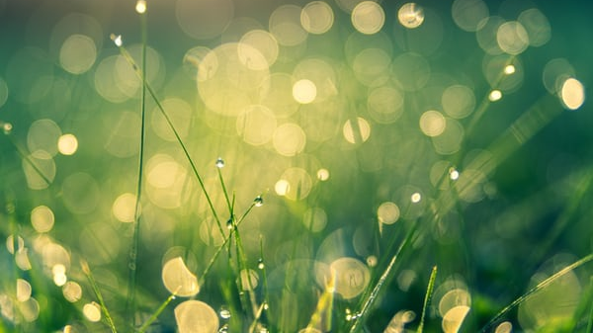
Less waste lifestyle

Slide 2
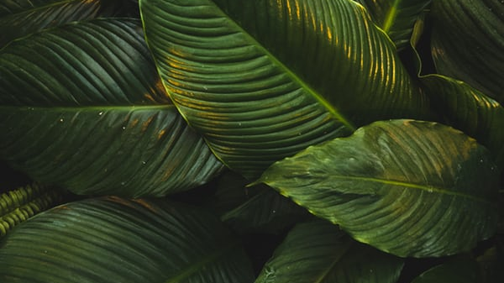
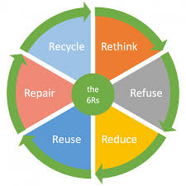
Heroverweeg
Weiger
Verminder
Herbruik
Repareer
Recycle

Slide 3
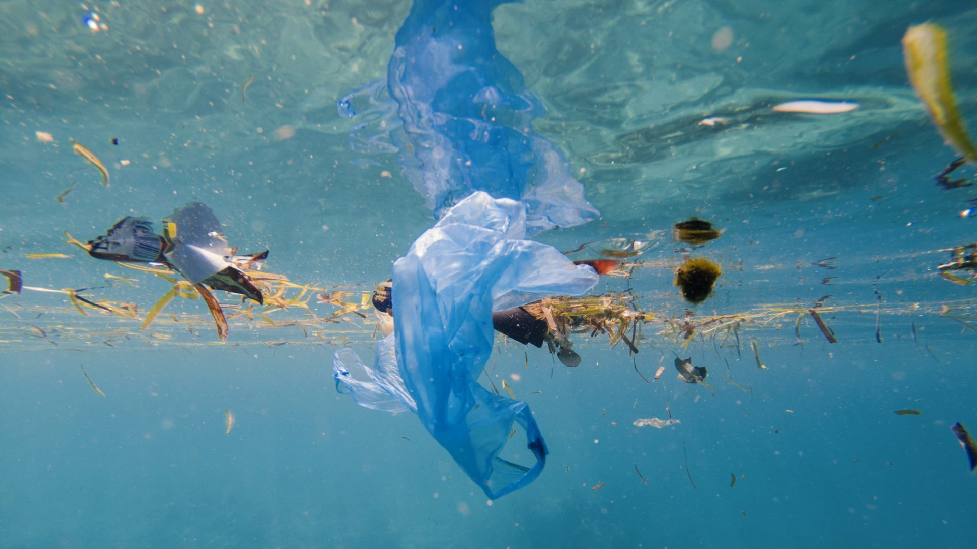
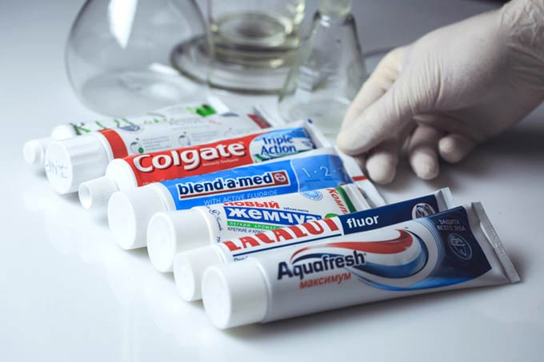

Slide 4
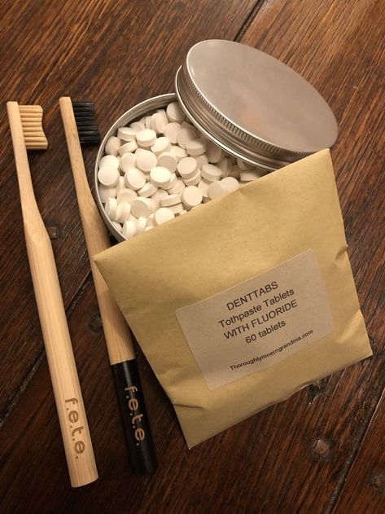
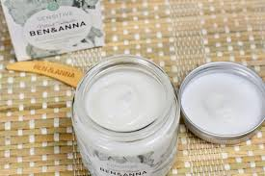
Bamboo tandenborstel
Tandpasta
Tabletjes
Tandpasta in glas
Zelf maken

Slide 5
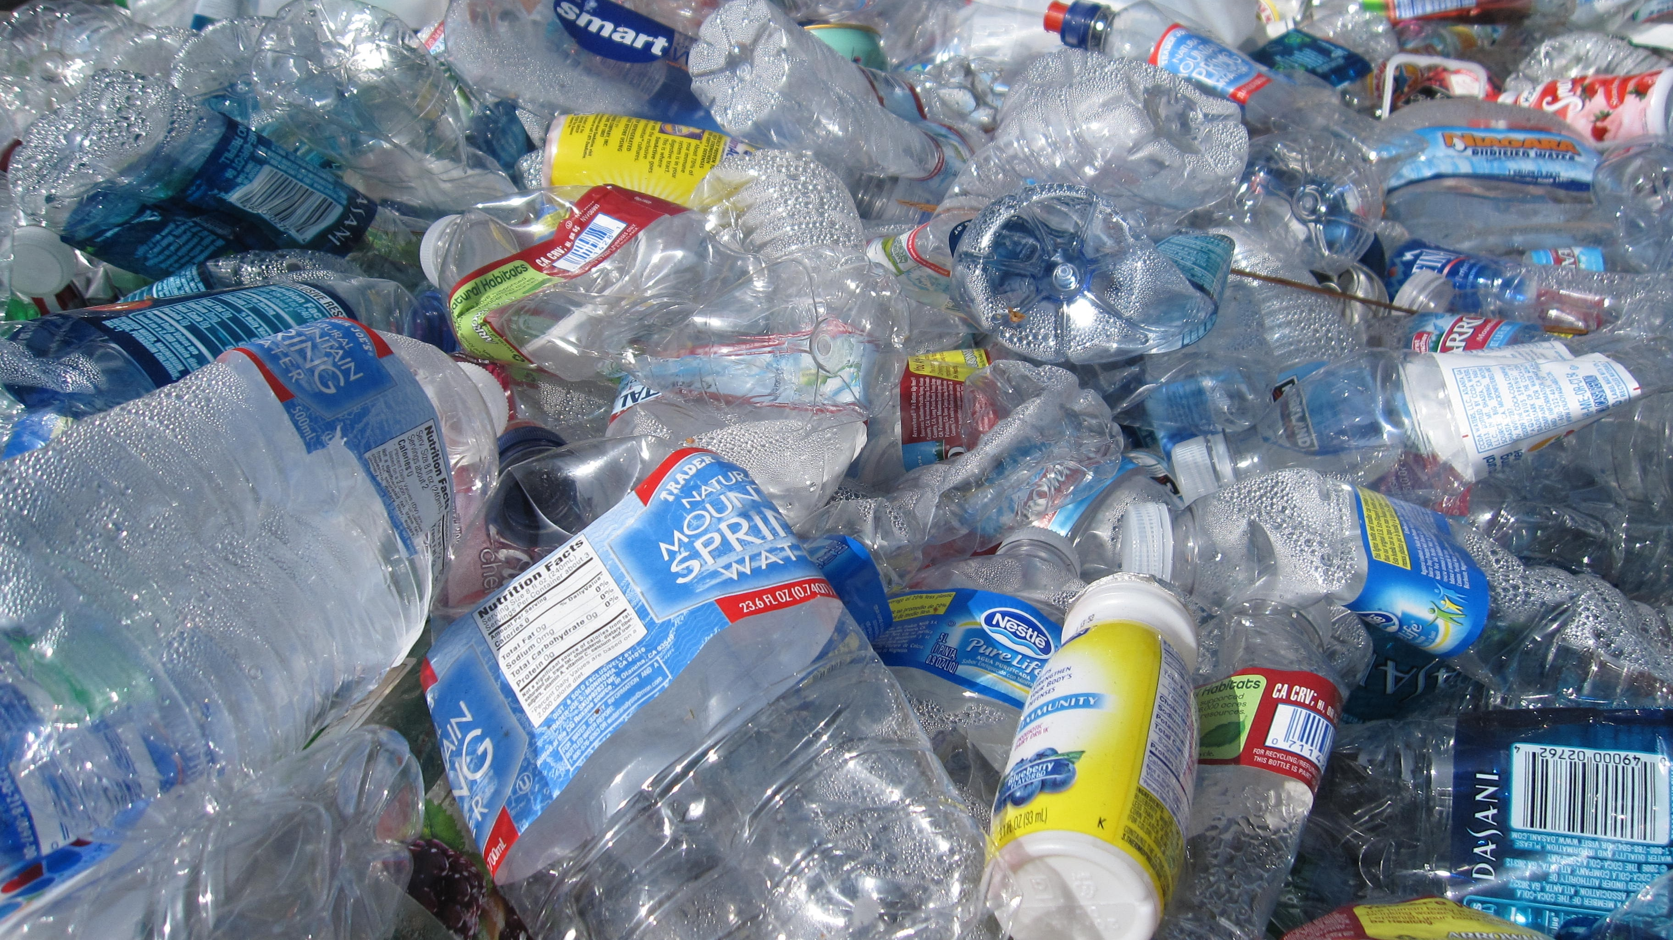
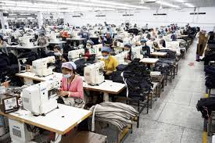
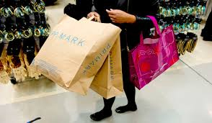

Slide 6
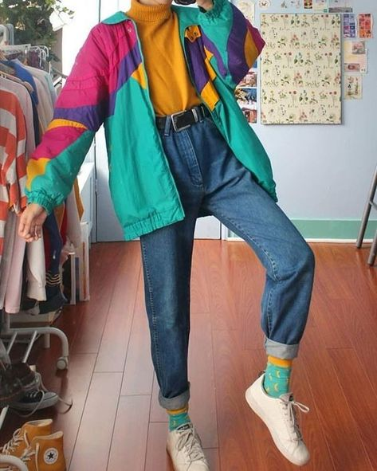
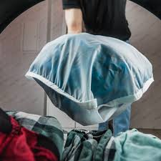
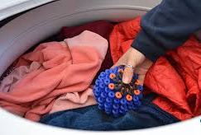
Kringloop
Kledingruil
Fleece bevat microplastics
Microplastic opvangen met de was

Slide 7
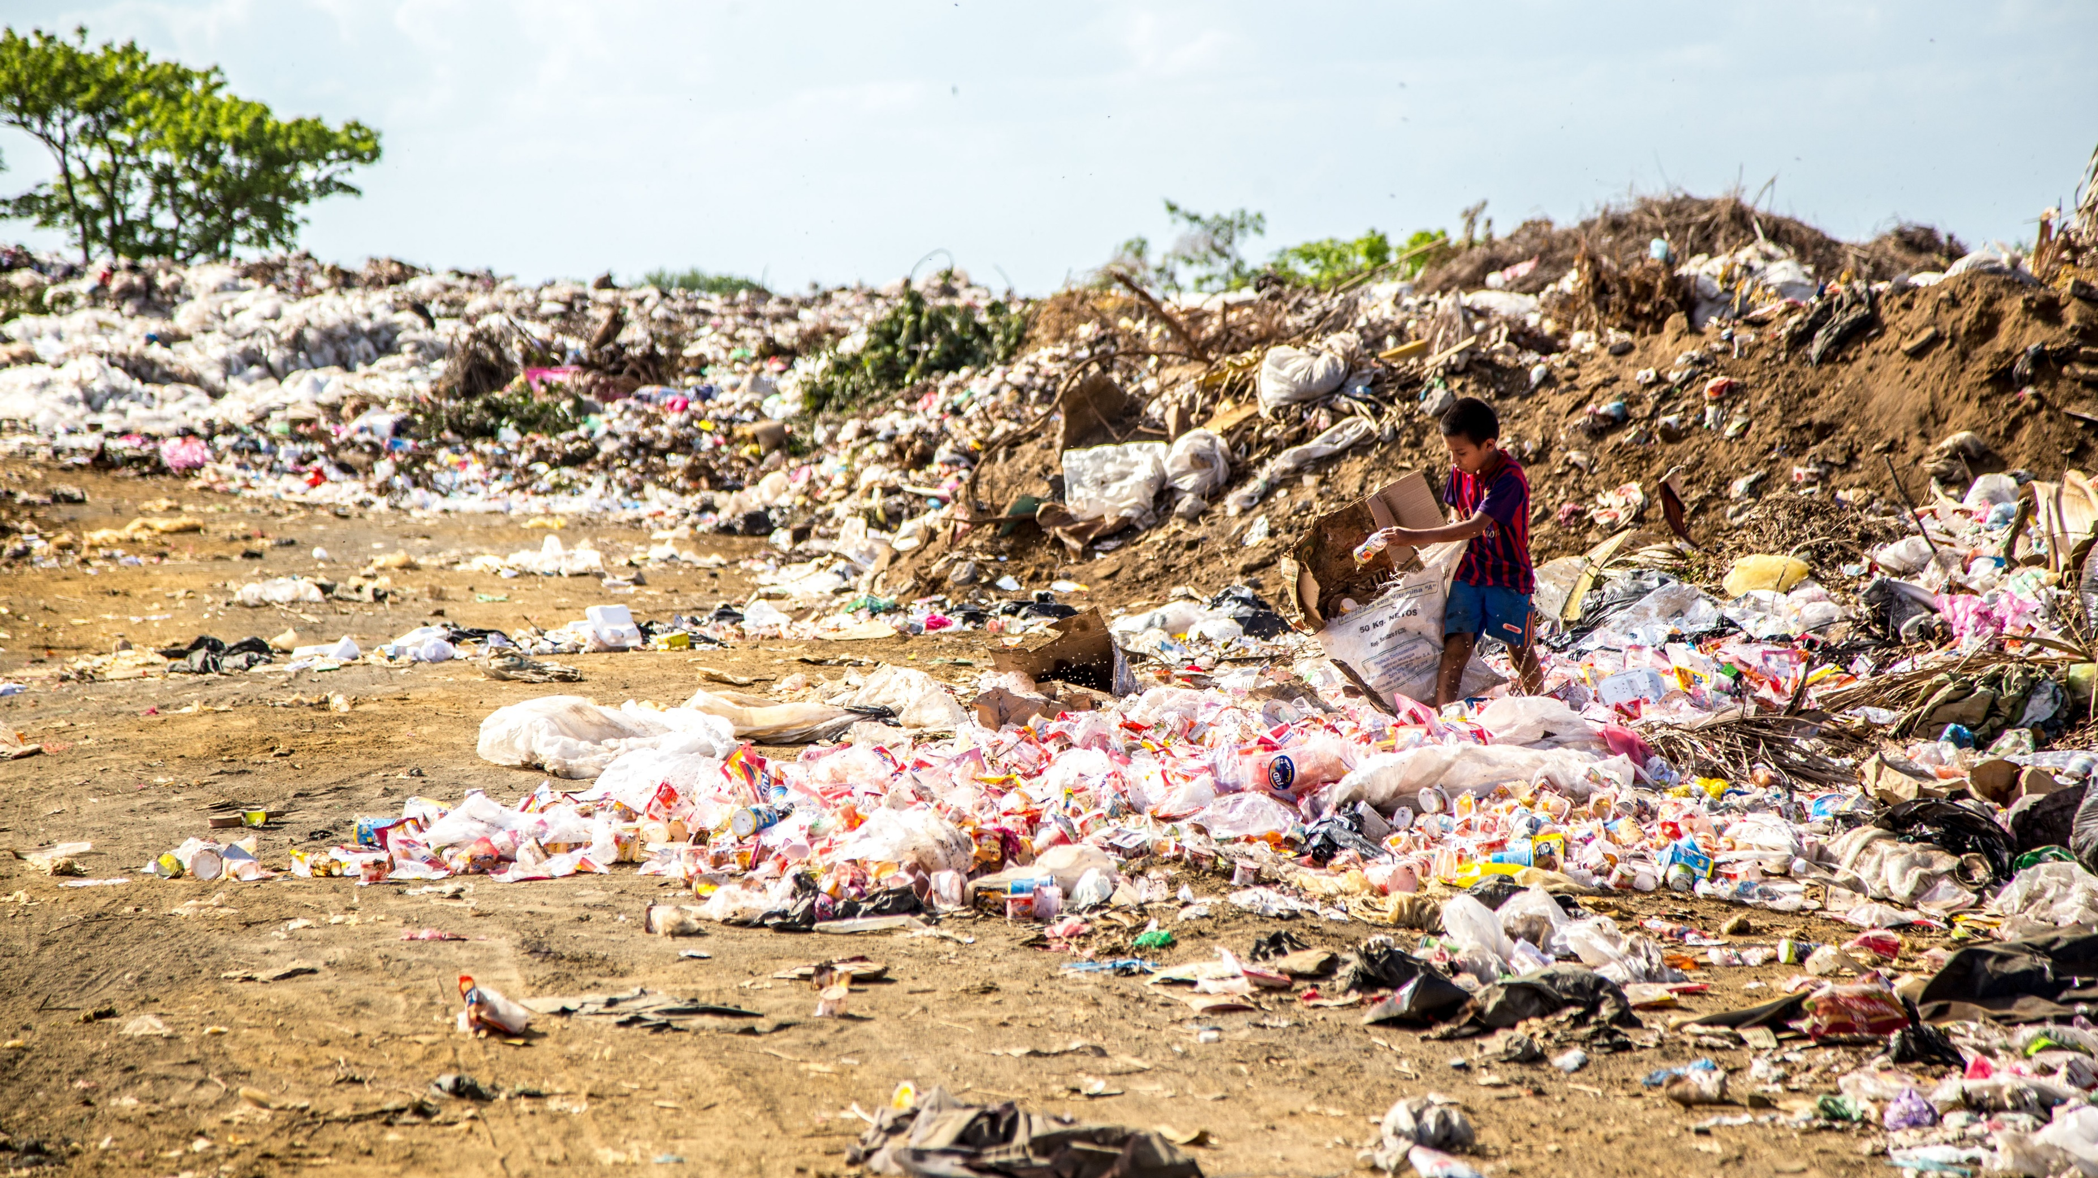
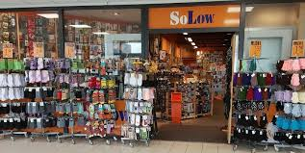
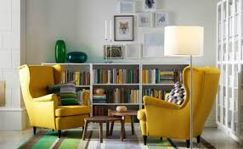

Slide 8
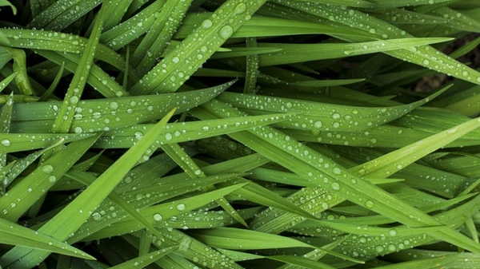
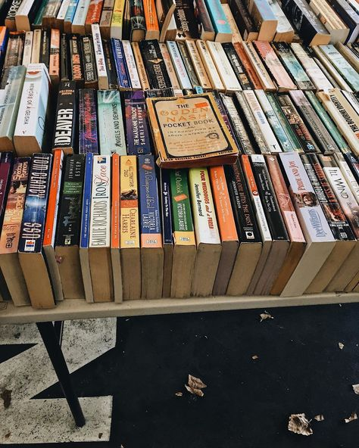
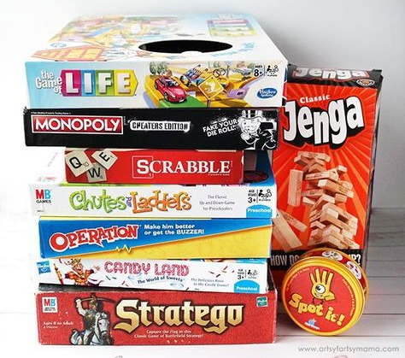
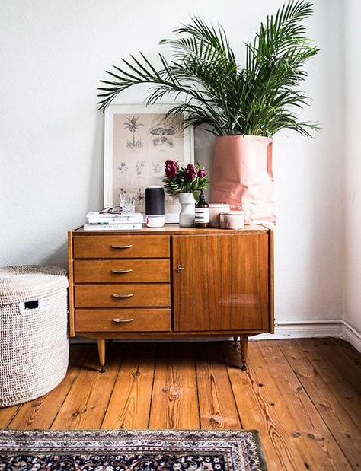
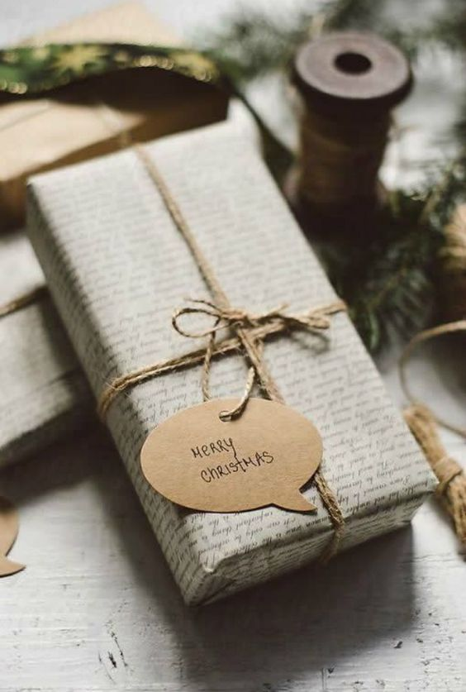
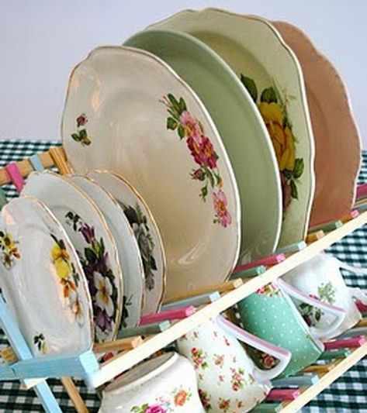
Kringloop
shopping

Slide 9
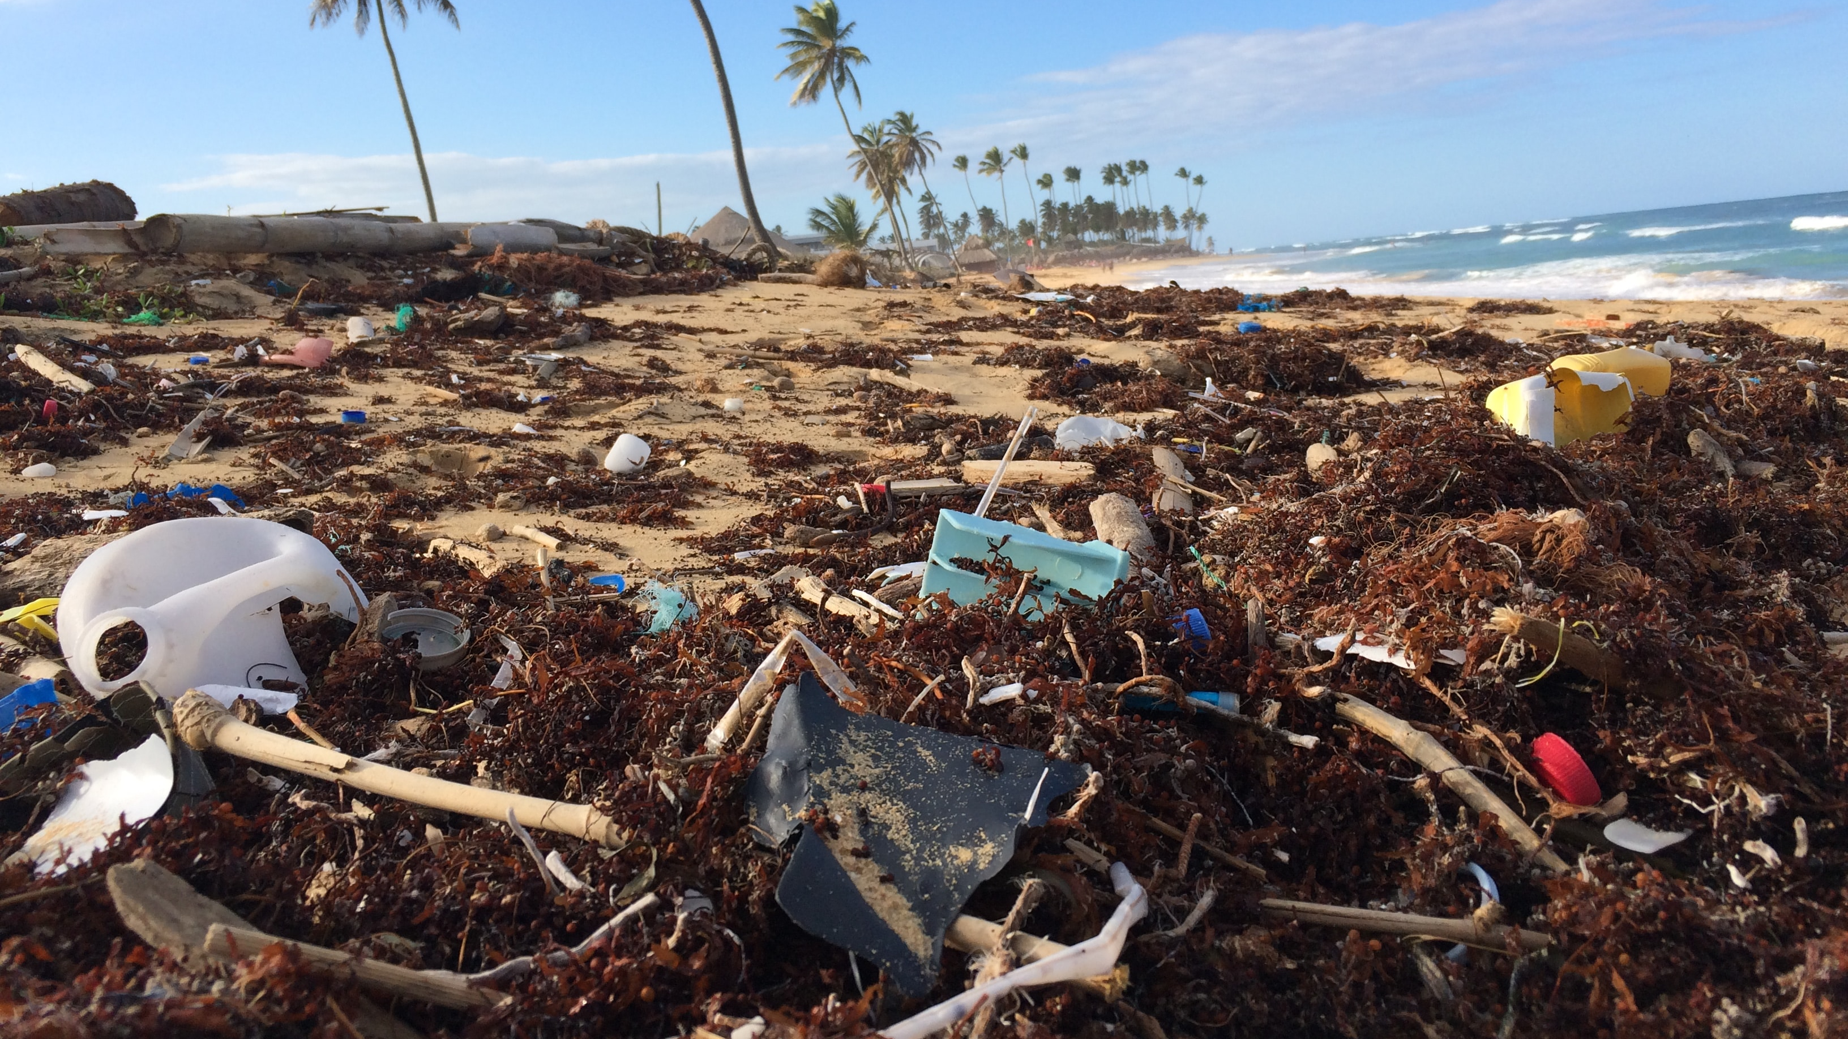
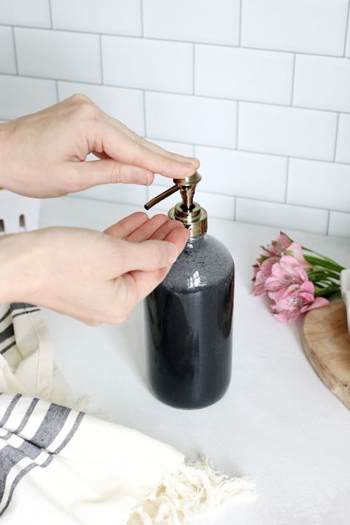
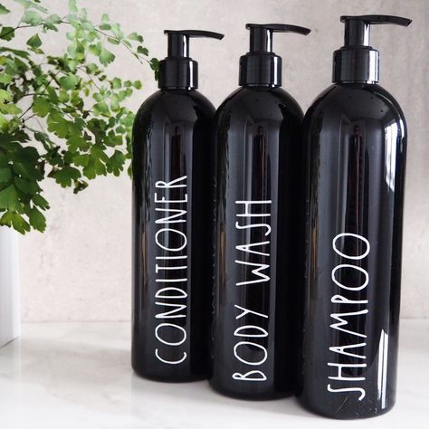

Slide 10
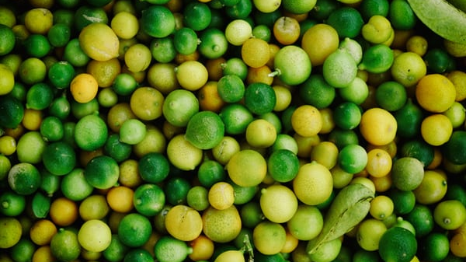
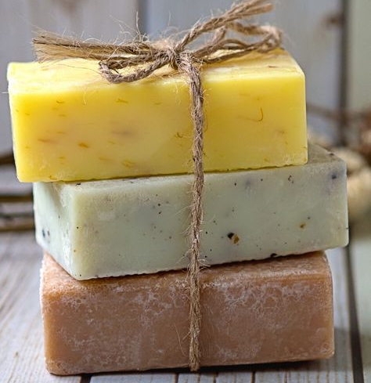
Van fles naar blok
Douchegel
Haarshampoo
Afwasmiddel
Handzeep

Slide 11
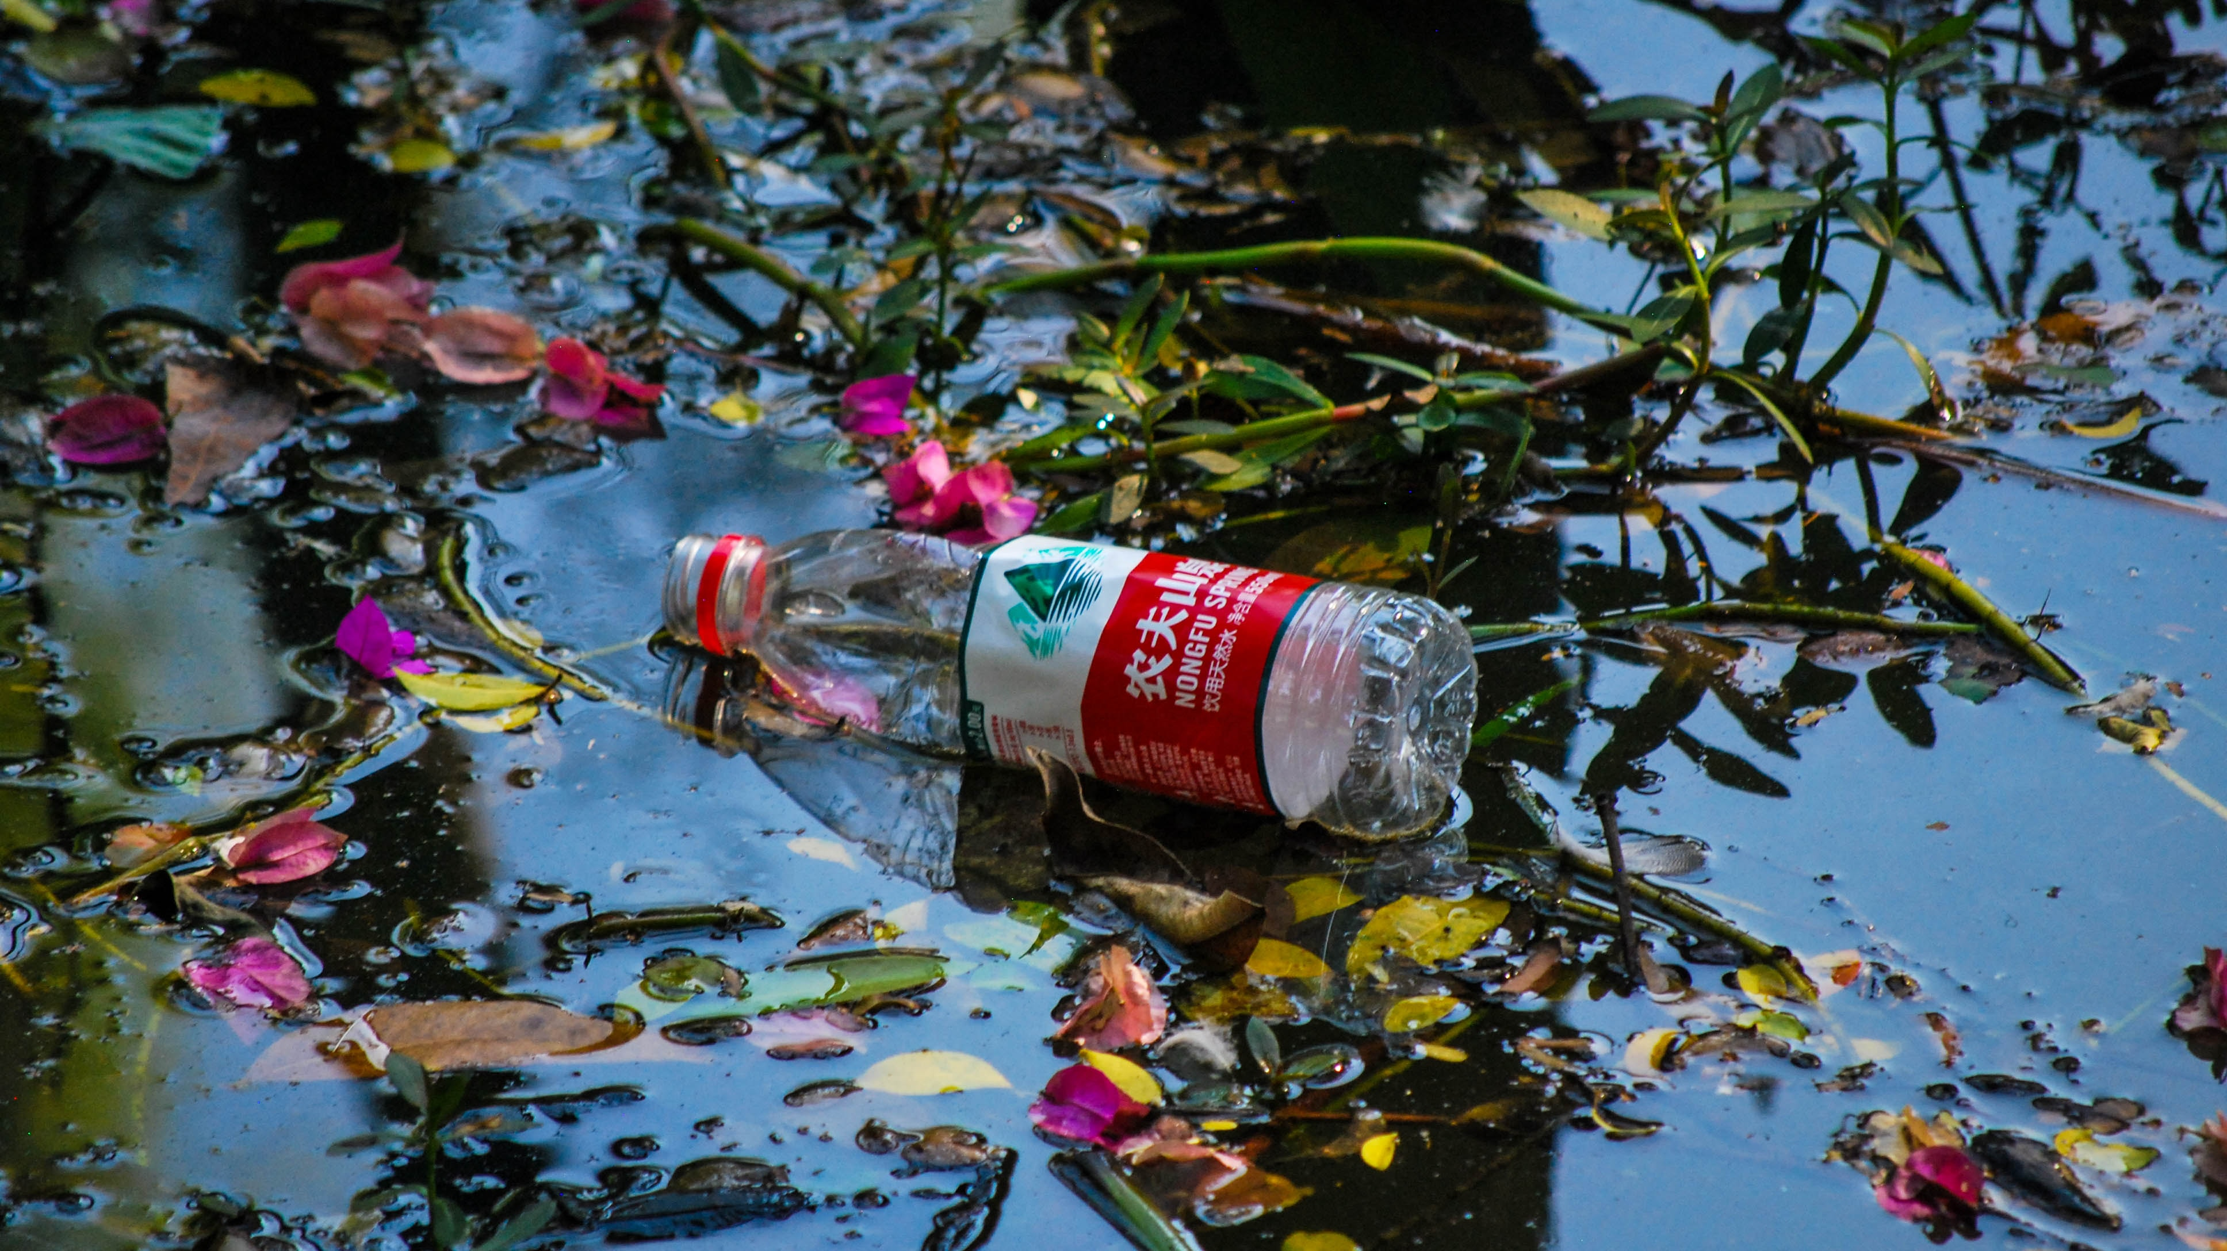

Slide 12
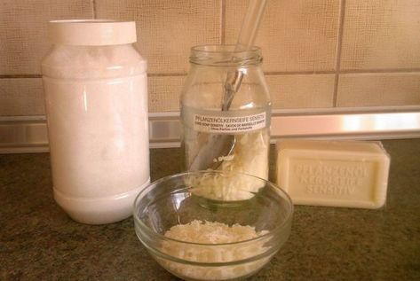
Zelf maken
WC reiniger
Wasmiddel
Vaatwasmiddel
Of refill

Slide 13
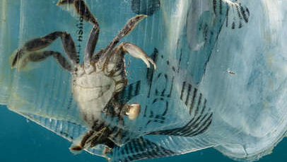
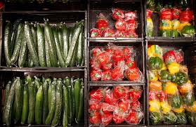
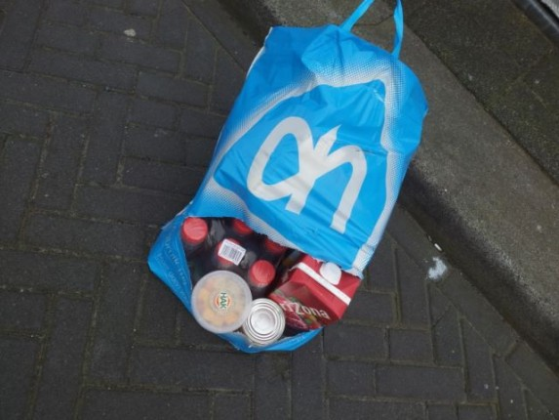
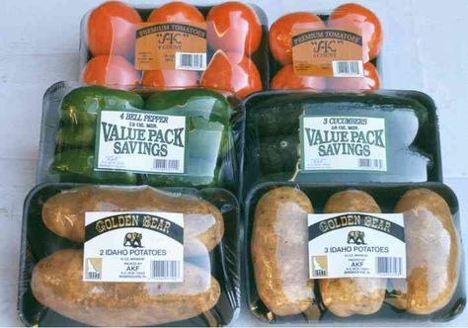

Slide 14
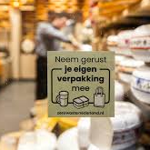
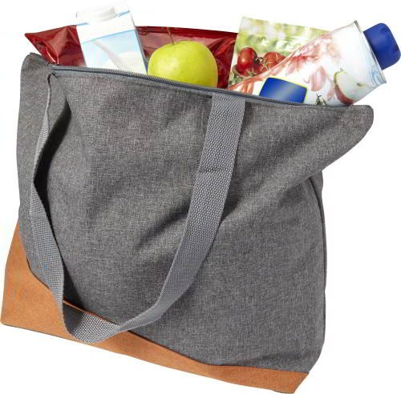
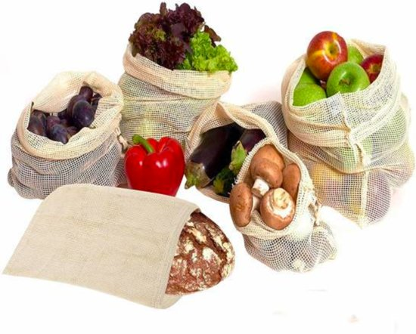
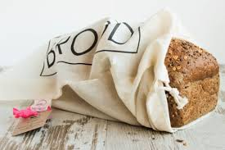
Groenten op de markt zijn minder vaak in plastic verpakt
Stoffen zakjes
groenten/fruit/
brood/noten

Slide 15
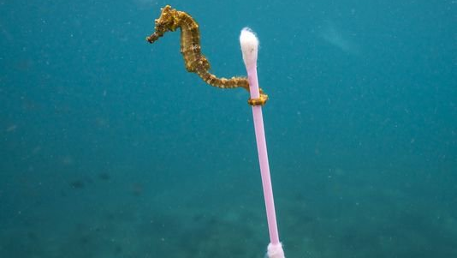
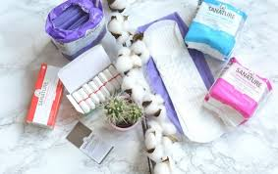
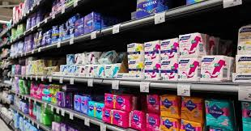
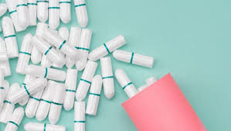
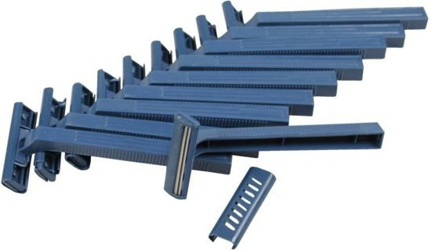

Slide 16
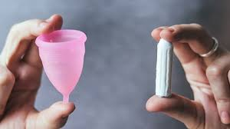
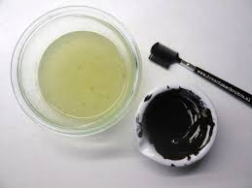
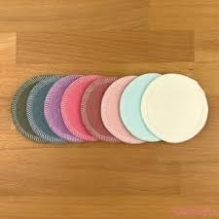
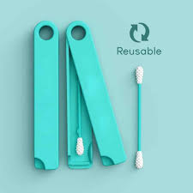
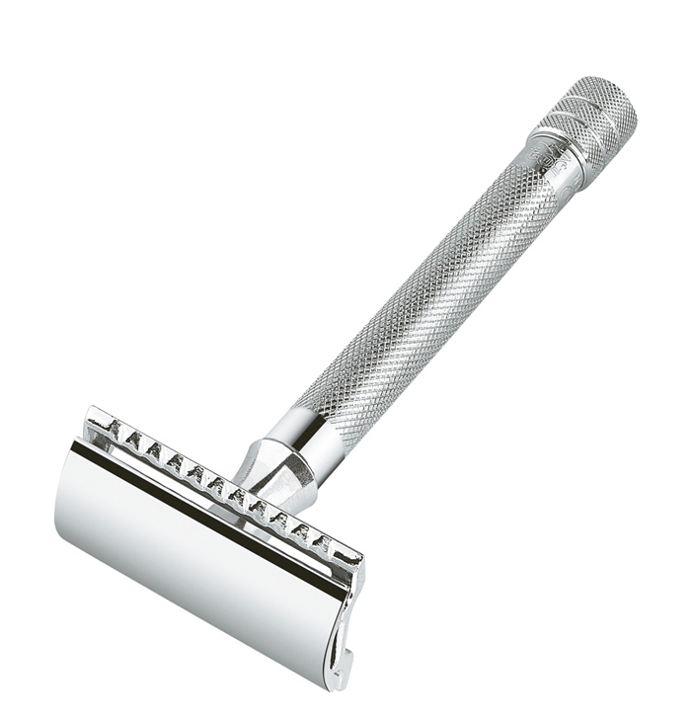
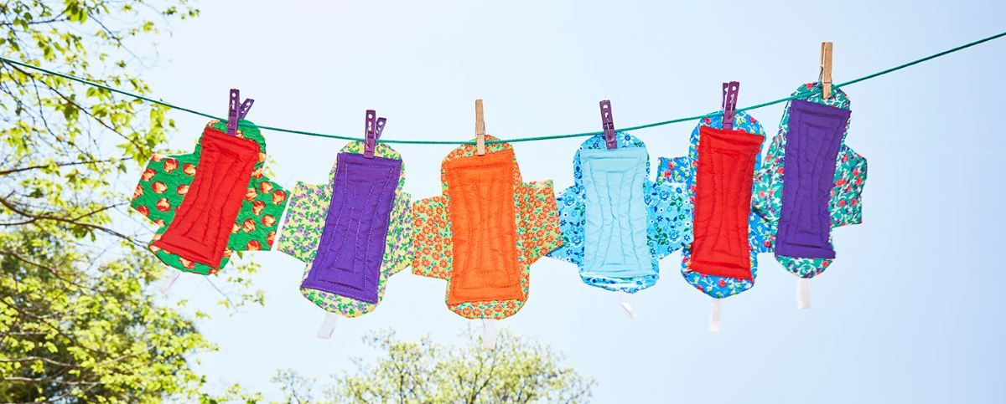
Safety razor
Herbruikbare wattenstaafjes
Menstruatiecup
Herbruikbaar
maandverband
Herbruikbare
wattenschijfjes
Zelf mascare &
eyeliner maken

Slide 17
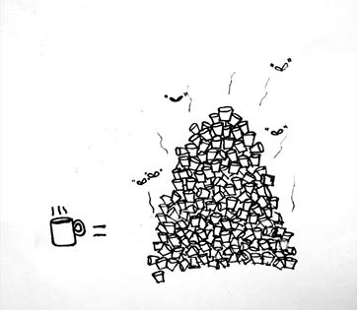
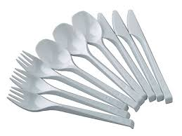

Slide 18
Herbuikbare koffiebeker
Herbruikbaar bestek
Beeswrap

Slide 20
Losse thee
Thee ei
Gemalen koffie

Slide 21
Tilburgse adressen Earth elements – blok zeepjes (website en bij Kunstlicht Design) Holland & Barrett – beauty producten & diversen Dille & Kamille – zeep, refill zeep Simon Levelt – losse koffie en thee, neem je verpakking mee Bever – bestek Waar – blok zeep Boekenshop – ongelooflijk veel 2e hands boeken (inkoop voor goed doel) Kringloopwinkels – meer dan 9 waaronder Kringloop Tilburg, La Poubelle, Peerke meubelen, Reshare store, SamSam, Labels4all, Petra vintage clothing

Slide 22
Heroverweeg
Weiger
Verminder
Herbruik
Repareer
Recycle

